Slide 1
IV НАУЧНО-МЕТОДИЧЕСКАЯ ДЕКАДА «АКТУАЛЬНЫЕ ВОПРОСЫ НАУКИ И ПРАКТИКИ В ОБРАЗОВАТЕЛЬНОМ ПРОСТРАНСТВЕ РЕГИОНА»
Образовательный потенциал предметно-пространственной среды ДОО –
как ценностный ориентир руководителя
Лисенкова Ольга Викторовна – заведующий МАДОУ «Детский сад №118 «Звездочка»,
г. Вологда
15–16 ноября 2023 г.

Slide 2
IV НАУЧНО-МЕТОДИЧЕСКАЯ ДЕКАДА «АКТУАЛЬНЫЕ ВОПРОСЫ НАУКИ И ПРАКТИКИ В ОБРАЗОВАТЕЛЬНОМ ПРОСТРАНСТВЕ РЕГИОНА»
Образовательный потенциал предметно-пространственной среды ДОО - как ценностный ориентир руководителя
(научное обоснование)
Концепция Светланы Леонидовны Новоселовой
«Развивающая предметная среда. Методические рекомендации по проектированию вариативных дизайн - проектов развивающей предметной среды в детских садах и учебно-воспитательных комплексах».

Slide 3
IV НАУЧНО-МЕТОДИЧЕСКАЯ ДЕКАДА «АКТУАЛЬНЫЕ ВОПРОСЫ НАУКИ И ПРАКТИКИ В ОБРАЗОВАТЕЛЬНОМ ПРОСТРАНСТВЕ РЕГИОНА»
Образовательный потенциал предметно-пространственной среды ДОО - как ценностный ориентир руководителя
( актуальность темы)
Очевидно, что чем лучше организована образовательная среда, тем выше эффекты интеллектуального, когнитивного, социального и поведенческого развития детей на всех последующих этапах. Так каков же рецепт хорошей развивающей среды? Как спроектировать развитие своего учреждения, где среда предоставляла бы возможность для свободной игры, проявления инициативы и осмысленного действия?
Предметно – пространственная среда , игровое пространство должны быть обустроены так, чтобы не бороться с детской непроизвольностью, а учитывать ее, в отвлекаемости ребенка увидеть «увлекаемость» тем, что ему интересно. А это означает, что надо окружить ребенка всякими умными и интересными ему штуками, которые будут прямо провоцировать: «возьми», «поиграй», «подействуй», «поэкспериментируй со мной». Это идея УМНОЙ СРЕДЫ, которая должна приглашать ребенка к диалогу, побуждать на свободное творческое действие

Slide 4
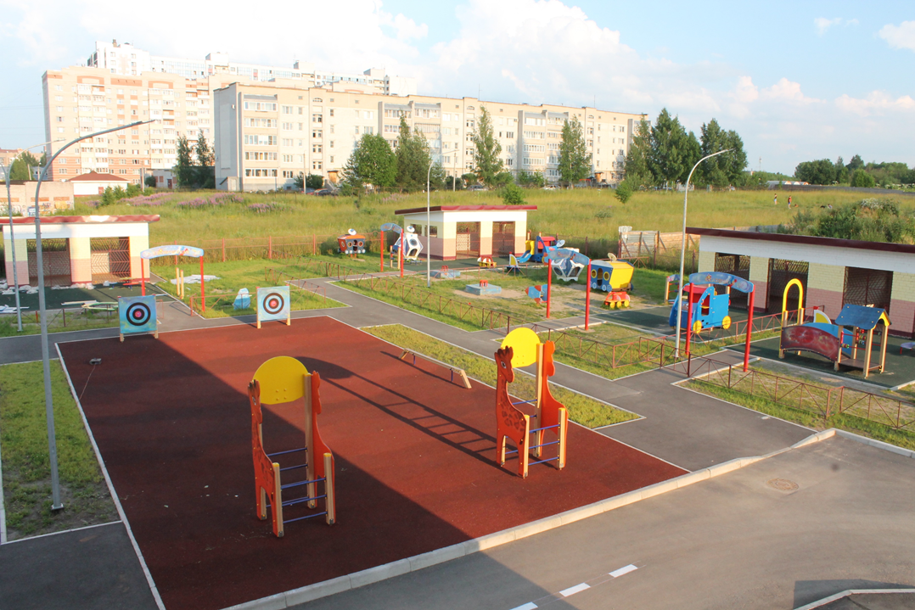
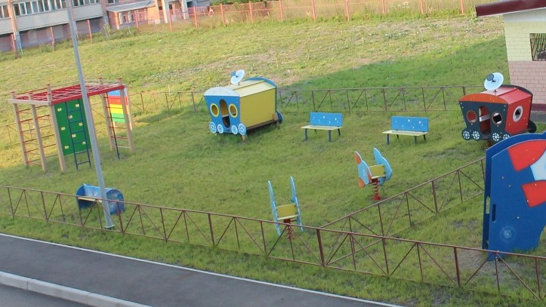
IV НАУЧНО-МЕТОДИЧЕСКАЯ ДЕКАДА «АКТУАЛЬНЫЕ ВОПРОСЫ НАУКИ И ПРАКТИКИ В ОБРАЗОВАТЕЛЬНОМ ПРОСТРАНСТВЕ РЕГИОНА»
Образовательный потенциал предметно-пространственной среды ДОО – как ценностный ориентир руководителя
Прогулочный участок « Звездный городок»

Slide 5
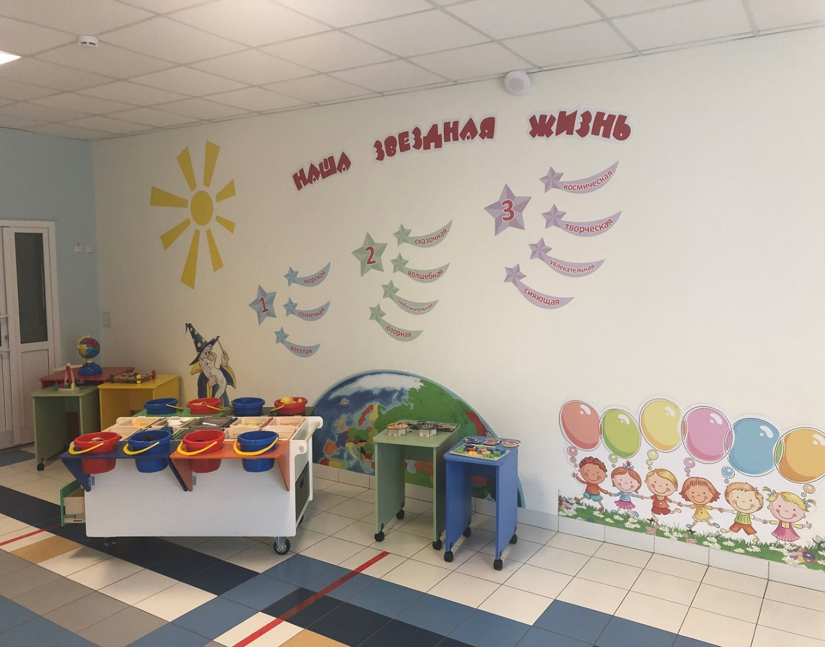
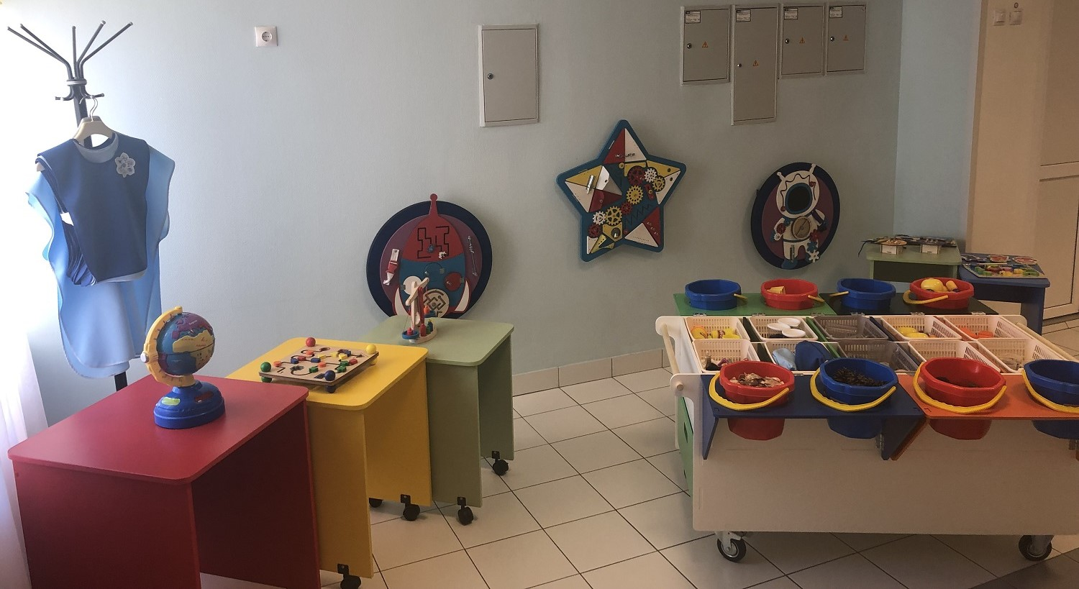
IV НАУЧНО-МЕТОДИЧЕСКАЯ ДЕКАДА «АКТУАЛЬНЫЕ ВОПРОСЫ НАУКИ И ПРАКТИКИ В ОБРАЗОВАТЕЛЬНОМ ПРОСТРАНСТВЕ РЕГИОНА»
Образовательный потенциал предметно-пространственной среды ДОО - как ценностный ориентир руководителя
Образовательные холлы:

Slide 6
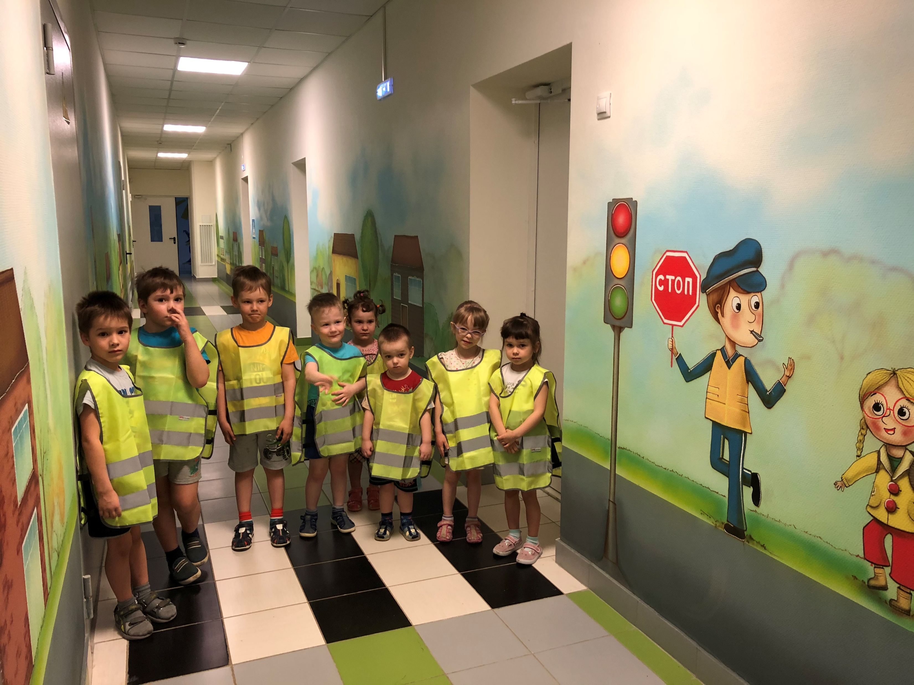
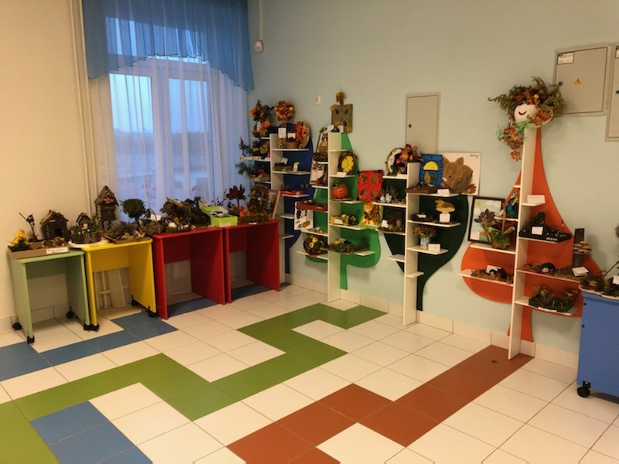
IV НАУЧНО-МЕТОДИЧЕСКАЯ ДЕКАДА «АКТУАЛЬНЫЕ ВОПРОСЫ НАУКИ И ПРАКТИКИ В ОБРАЗОВАТЕЛЬНОМ ПРОСТРАНСТВЕ РЕГИОНА»
Образовательный потенциал предметно-пространственной среды ДОО
Образовательные холлы:

Slide 7
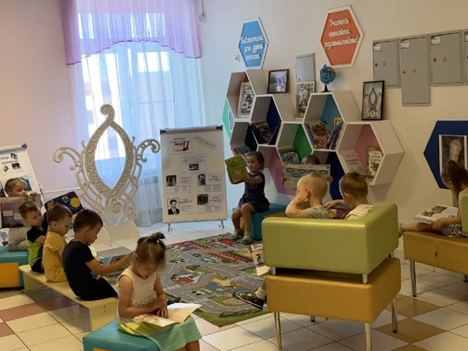
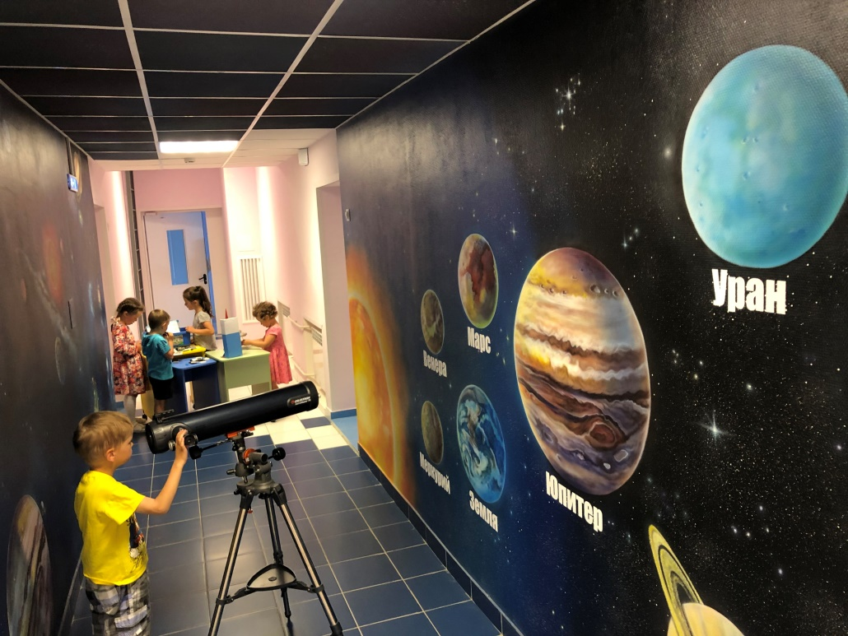
IV НАУЧНО-МЕТОДИЧЕСКАЯ ДЕКАДА «АКТУАЛЬНЫЕ ВОПРОСЫ НАУКИ И ПРАКТИКИ В ОБРАЗОВАТЕЛЬНОМ ПРОСТРАНСТВЕ РЕГИОНА»
Образовательный потенциал предметно-пространственной среды ДОО - как ценностный ориентир руководителя
Образовательные холлы:

Slide 8
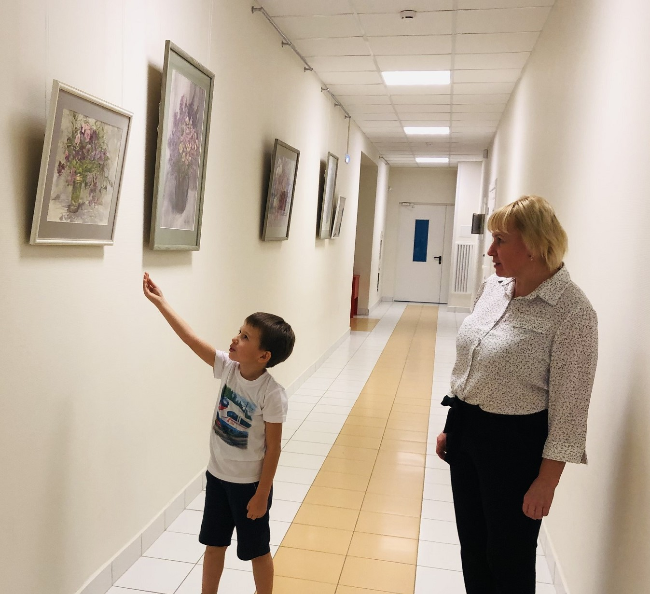
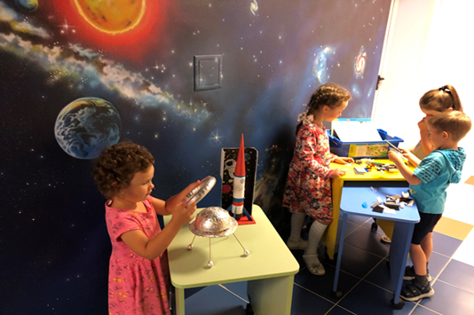
IV НАУЧНО-МЕТОДИЧЕСКАЯ ДЕКАДА «АКТУАЛЬНЫЕ ВОПРОСЫ НАУКИ И ПРАКТИКИ В ОБРАЗОВАТЕЛЬНОМ ПРОСТРАНСТВЕ РЕГИОНА»
Образовательный потенциал предметно-пространственной среды ДОО - как ценностный ориентир руководителя
Образовательные холлы:

Slide 9
IV НАУЧНО-МЕТОДИЧЕСКАЯ ДЕКАДА «АКТУАЛЬНЫЕ ВОПРОСЫ НАУКИ И ПРАКТИКИ В ОБРАЗОВАТЕЛЬНОМ ПРОСТРАНСТВЕ РЕГИОНА»
Образовательный потенциал предметно-пространственной среды ДОО - как ценностный ориентир руководителя
Аналитическая ситуация 2021 году :
Создана предметно – пространственная развивающая, игровая среда.
Разработаны программы («Правила знаю , их выполняю!», «Робототехника» , «Научная лаборатория» и др.)
Педагоги , дети и родители вовлечены в активную совместную деятельность .
Но…. ???

Slide 10
IV НАУЧНО-МЕТОДИЧЕСКАЯ ДЕКАДА «АКТУАЛЬНЫЕ ВОПРОСЫ НАУКИ И ПРАКТИКИ В ОБРАЗОВАТЕЛЬНОМ ПРОСТРАНСТВЕ РЕГИОНА»
Образовательный потенциал предметно-пространственной среды ДОО - как ценностный ориентир руководителя
ПРОЕКТ «Детский сад –пространство роста»
создание современной интерактивной образовательной среды.
В рамках реализации проекта на базе детского сада организованы Квантумы
(лаборатории и мастерские)
по разным образовательным направлениям:

Slide 11
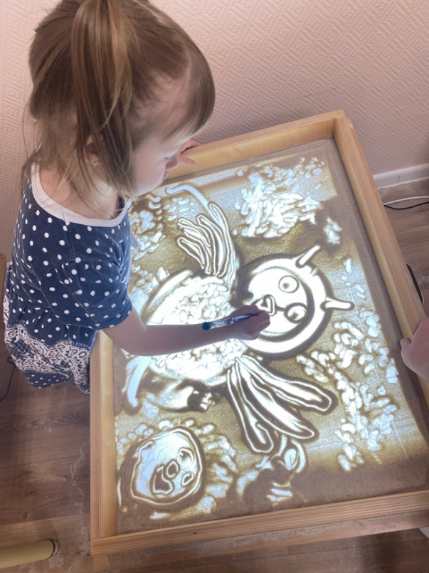
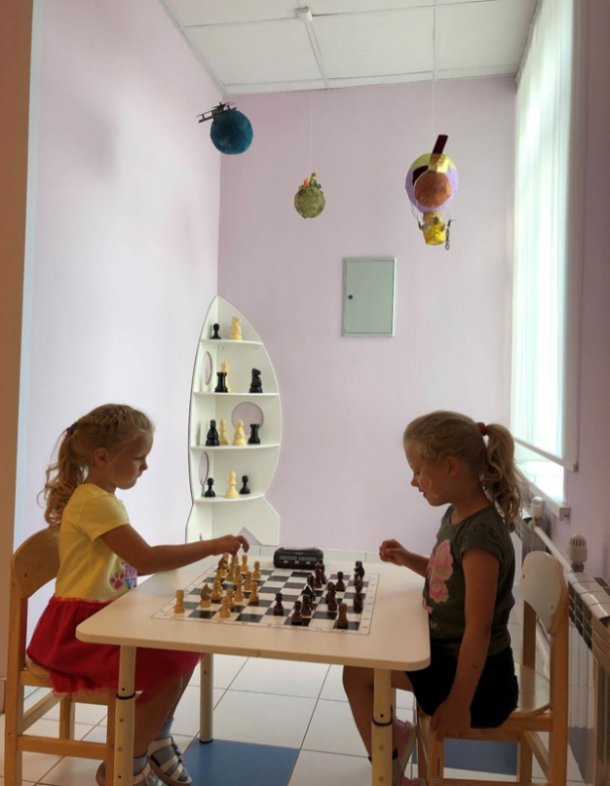
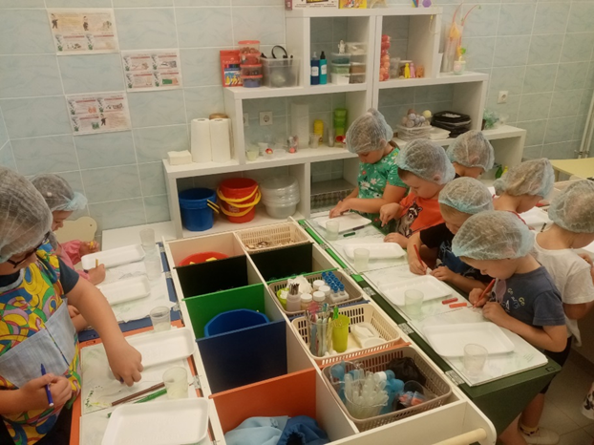
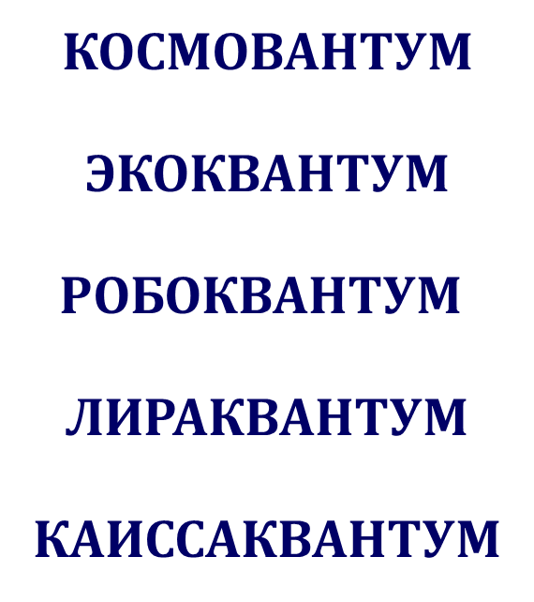
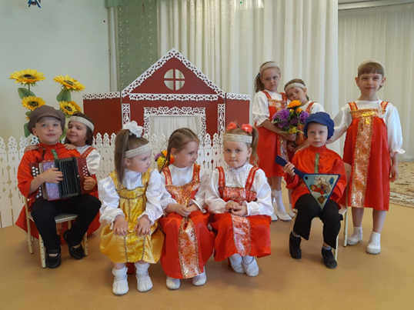
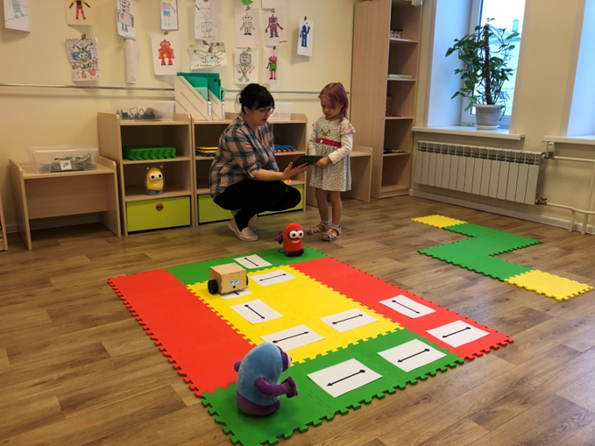
IV НАУЧНО-МЕТОДИЧЕСКАЯ ДЕКАДА «АКТУАЛЬНЫЕ ВОПРОСЫ НАУКИ И ПРАКТИКИ В ОБРАЗОВАТЕЛЬНОМ ПРОСТРАНСТВЕ РЕГИОНА»
Образовательный потенциал предметно-пространственной среды ДОО

Slide 12
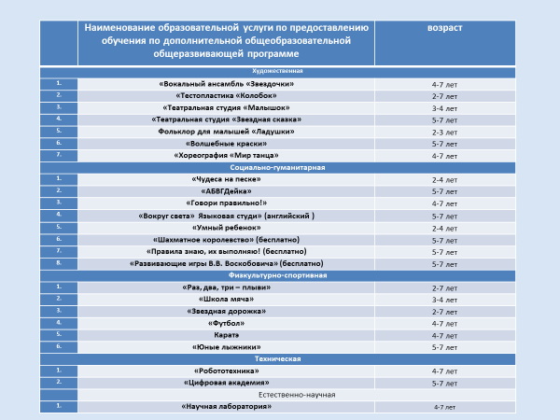
IV НАУЧНО-МЕТОДИЧЕСКАЯ ДЕКАДА «АКТУАЛЬНЫЕ ВОПРОСЫ НАУКИ И ПРАКТИКИ В ОБРАЗОВАТЕЛЬНОМ ПРОСТРАНСТВЕ РЕГИОНА»
Образовательный потенциал предметно-пространственной среды ДОО

Slide 13
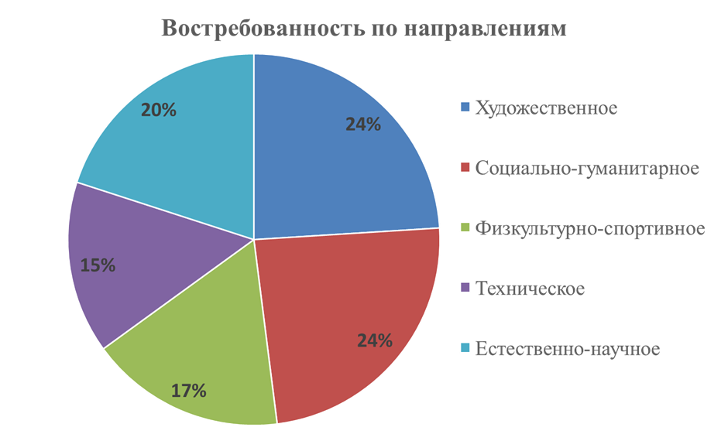
IV НАУЧНО-МЕТОДИЧЕСКАЯ ДЕКАДА «АКТУАЛЬНЫЕ ВОПРОСЫ НАУКИ И ПРАКТИКИ В ОБРАЗОВАТЕЛЬНОМ ПРОСТРАНСТВЕ РЕГИОНА»
Образовательный потенциал предметно-пространственной среды ДОО

Slide 14
IV НАУЧНО-МЕТОДИЧЕСКАЯ ДЕКАДА «АКТУАЛЬНЫЕ ВОПРОСЫ НАУКИ И ПРАКТИКИ В ОБРАЗОВАТЕЛЬНОМ ПРОСТРАНСТВЕ РЕГИОНА»
Образовательный потенциал предметно-пространственной среды ДОО - как ценностный ориентир руководителя
Воспитанники принимали активное участие в конкурсных мероприятиях различного уровня ( 2023-2023 уч.год)
19 городских конкурсов - 22 победителя
12 региональных конкурсных мероприятий 17 победителей
15 всероссийских конкурсов и мероприятий - 26 победителей
9 международных конкурсов и мероприятий - 15 победителей

Slide 15
IV НАУЧНО-МЕТОДИЧЕСКАЯ ДЕКАДА «АКТУАЛЬНЫЕ ВОПРОСЫ НАУКИ И ПРАКТИКИ В ОБРАЗОВАТЕЛЬНОМ ПРОСТРАНСТВЕ РЕГИОНА»
Образовательный потенциал предметно-пространственной среды ДОО - как ценностный ориентир руководителя
Педагоги принимали активное участие в конкурсных мероприятиях различного уровня ( 2023-2023 уч.год)
45 городских конкурсов и мероприятий - 17 победителей
15 региональных конкурсных мероприятий - 5 победителей
12 всероссийских конкурсов и мероприятий - 7 победителей

Slide 16
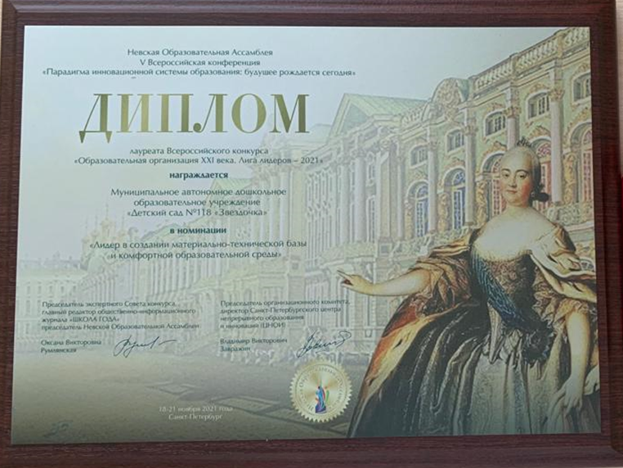
IV НАУЧНО-МЕТОДИЧЕСКАЯ ДЕКАДА «АКТУАЛЬНЫЕ ВОПРОСЫ НАУКИ И ПРАКТИКИ В ОБРАЗОВАТЕЛЬНОМ ПРОСТРАНСТВЕ РЕГИОНА»
Образовательный потенциал предметно-пространственной среды ДОО
Всероссийский конкурс
«Образовательная организация XXl века. Лига лидеров- 2022».
Детский сад стал лауреатом в номинации
«Лидер в создании материально- технической базы и комфортной образовательной среды»
- получили Диплом Лауреата и памятную медаль

Slide 17
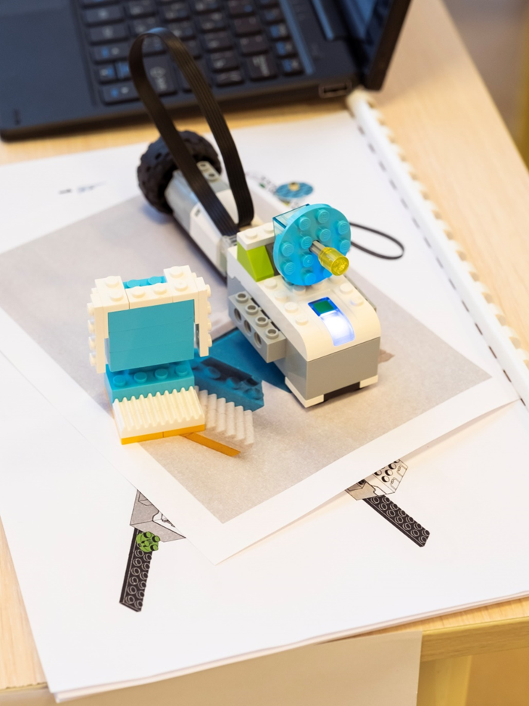
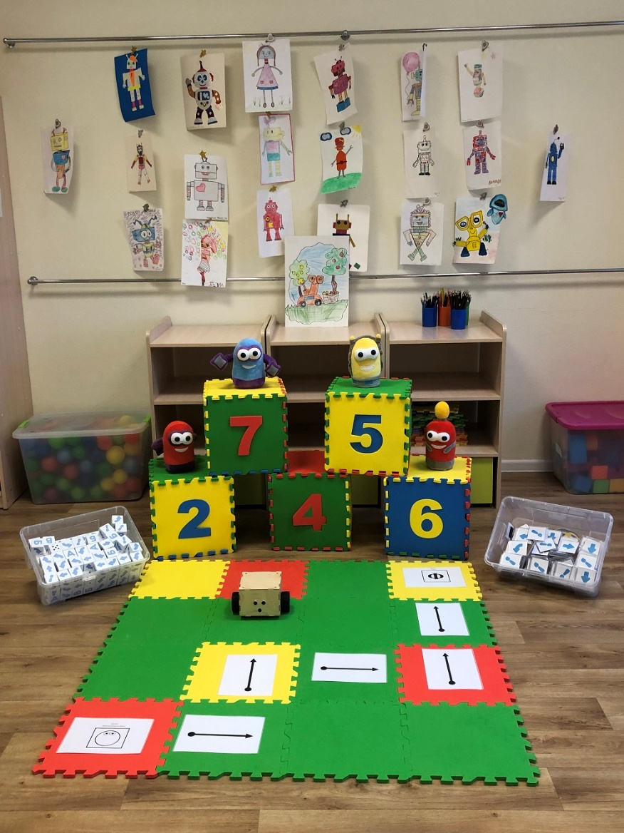
IV НАУЧНО-МЕТОДИЧЕСКАЯ ДЕКАДА «АКТУАЛЬНЫЕ ВОПРОСЫ НАУКИ И ПРАКТИКИ В ОБРАЗОВАТЕЛЬНОМ ПРОСТРАНСТВЕ РЕГИОНА»
Образовательный потенциал предметно-пространственной среды ДОО
Работа в рамках федеральной сетевой инновационной площадки ФГУ ФНЦ НИИСИ РАН по теме:
«Апробация и внедрение основ алгоритмизации и программирования для дошкольников и младших школьников в цифровой образовательной среде «ПиктоМир»

Slide 18
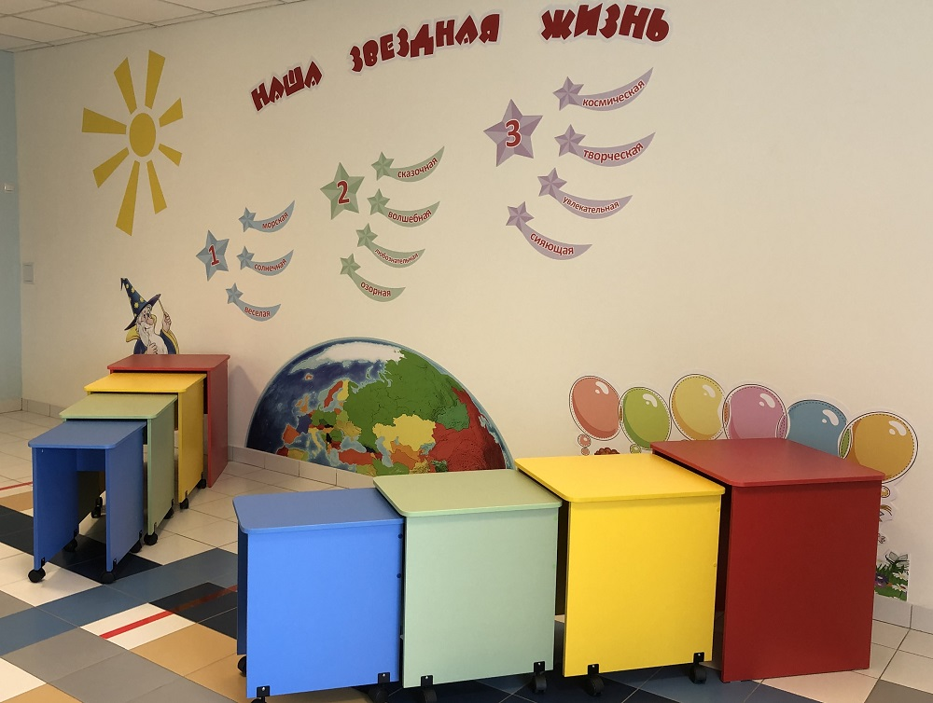
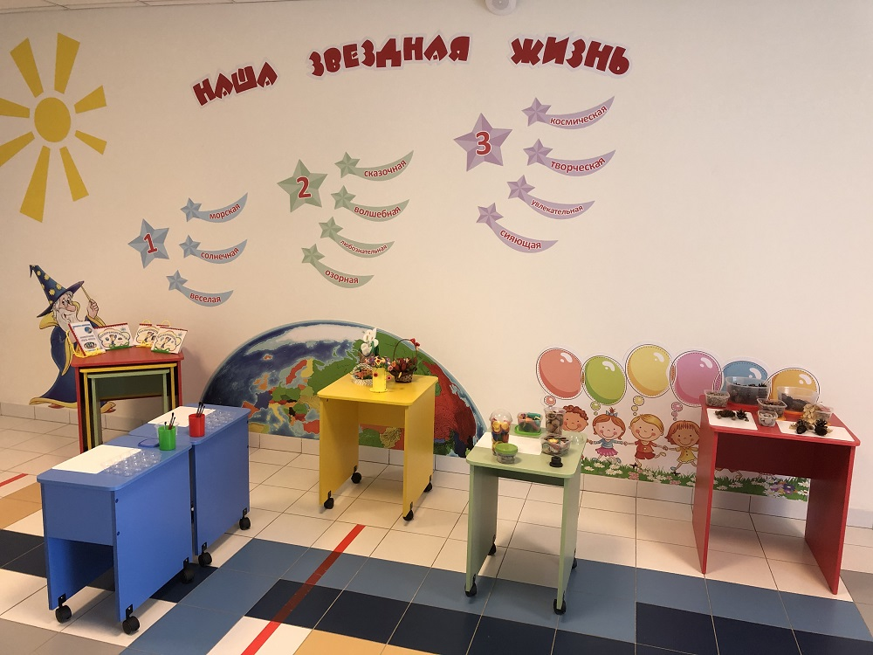
IV НАУЧНО-МЕТОДИЧЕСКАЯ ДЕКАДА «АКТУАЛЬНЫЕ ВОПРОСЫ НАУКИ И ПРАКТИКИ В ОБРАЗОВАТЕЛЬНОМ ПРОСТРАНСТВЕ РЕГИОНА»
Образовательный потенциал предметно-пространственной среды ДОО

Slide 19
IV НАУЧНО-МЕТОДИЧЕСКАЯ ДЕКАДА «АКТУАЛЬНЫЕ ВОПРОСЫ НАУКИ И ПРАКТИКИ В ОБРАЗОВАТЕЛЬНОМ ПРОСТРАНСТВЕ РЕГИОНА»
Образовательный потенциал предметно-пространственной среды ДОО - как ценностный ориентир руководителя
«Все компоненты предметной среды как в помещении , так и вне его связываются между собой по содержанию, размерам и художественному решению»
«Действительно удобно только в той среде , где ее создатель учел антропометрические, физиологические и психологические особенности того , ко будет жить и действовать в ней»
«Предметно-пространственная среда должна быть разнообразной, информативной, удовлетворять потребности в новизне и преобразовании, должна быть гибкой, изменяться в зависимости от интересов и уровня развития ребенка»
С.Л. Новоселова

Slide 20
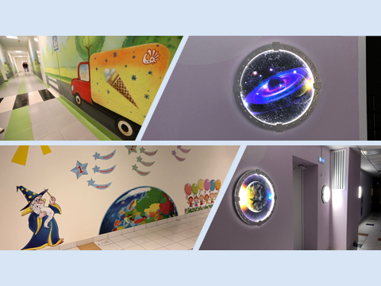
IV НАУЧНО-МЕТОДИЧЕСКАЯ ДЕКАДА «АКТУАЛЬНЫЕ ВОПРОСЫ НАУКИ И ПРАКТИКИ В ОБРАЗОВАТЕЛЬНОМ ПРОСТРАНСТВЕ РЕГИОНА»
Образовательный потенциал предметно-пространственной среды ДОО - как ценностный ориентир руководителя
Спасибо за внимание ! До встречи …….
Муниципальное автономное дошкольное образовательное учреждение
«Детский сад №118 «Звездочка»
160032 г. Вологда, проезд Осановский, д. 31 Телефон.: 8 (8172) 33-58-55, 33-04-65
E-mail: dou118@vologda-city.ru

